Slide 1
Hubungan antara Aktivitas Nonton TV dan Memakai Telepon Seluler dengan Status Gizi Gemuk Anak Sekolah Dasar di Bandar Lampung
Dr. Yaktiworo Indriani
Dr. Samsu Udayana Nurdin
UNIVERSITAS LAMPUNG
HOTEL EMERSIA, BANDAR LAMPUNG, 10-11 OKTOBER 2018
SEMINAR NASIONAL “SINERGI KOMUNIKASI DIGITAL DAN PENYULUHAN DALAM PEMBANGUNAN NASIONAL

Slide 2
PENDAHULUAN
Kegemukan ➔ dahulu masalah di negara maju
Saat ini :
angka kegemukan meningkat di seluruh dunia→ negara maju / sedang berkembang termasuk Indonesia
Th 2013➔ kegemukan di dunia 2,1 miliar
Indonesia masuk 10 besar→ kegemukan 40 jt
Negara maju yang gemuk >> laki-laki
➔ Indonesia yang gemuk >> perempuan
P 32,9% ; L 19,7%
Prevalensi gemuk dan sangat gemuk 5-12 th di Lampung ~ 30% → hanya di bawah DKI Jakarta

Slide 3
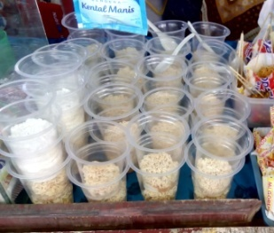
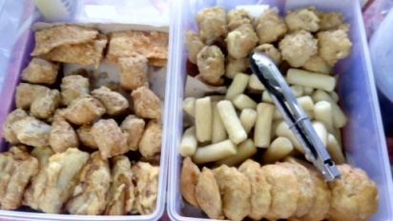
Penyebab??
Perubahan pola makan keluarga perkotaan
makin banyak makan di luar rumah (jajan)
Pola jajan di sekolah tidak terkontrol
Usia 5-12 tahun ➔dipengaruhi oleh teman2nya.
Pengamatan awal di SD:
10-30 persen anak gemuk-obesitas
kebiasaan membeli makjan padat energi bersama teman-temannya yang juga gemuk/kegemukan
Kurang aktivitas fisik/gerak aktif/olahraga
Aktivitas dalam rumah➔
>> duduk, nonton TV main HP

Slide 4
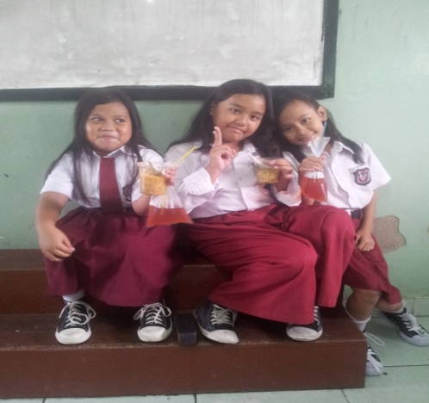
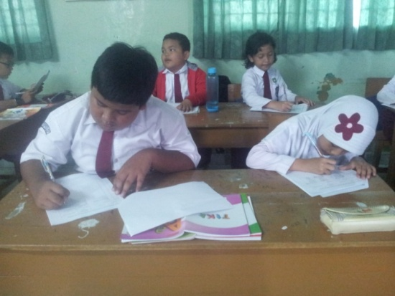
Tujuan Penelitian
Mengetahui hubungan antara aktivitas nonton TV dan memakai telepon seluler (HP) dengan status gizi gemuk pada anak sekolah dasar di Bandar Lampung

Slide 5
METODE PENELITIAN
survei eksploratif, cross sectional study
Pengambilan data: September 2014 – Maret 2015
Populasi & Sampel:
N Th 2014➔ 99.439 anak SD di Bandar Lampung
± 10% gemuk-kegemukan, α≤0,05
➔ ∑ sampel minimal 385 anak SD
Lokasi 5 SD ➔ 3 SD swasta dan 2 SD Negeri
lokasi di tengah kota, jumlah murid banyak 5-7 klas paralel, berasal dari berbagai kalangan atau sangat bervariasi
Pengumpulan Data: Wawancara, anthropometri (BB, TB, LLA, LPr, LPgl), recall konsumsi 24 jam
➔ klas 4 saja: orang tua mengisi informed concern

Slide 6
HASIL DAN PEMBAHASAN
Sebaran Sampel Penelitian Klas IV
Sex | SD Negeri |  |  | SD Swasta |  |  | Total
 | A | B |  | C | D | E
Laki-laki | 53 | 17 |  | 80 | 31 | 14 | 195
Perempuan | 50 | 23 |  | 70 | 43 | 11 | 197
Total | 103 | 40 |  | 150 | 74 | 25 | 392

Slide 7
Karakteristik sosial ekonomi keluarga anak
KARAKTERISTIK | SD Negeri | SD Swasta
Umur (bulan) | 116,75 | 114,59
Jumlah anak dalam kelg (jiwa) | 4,70 | 4,80
Status Pekerjaan Ayah (%) PNS Swasta /wiraswasta Tidak dijawab | 27,97 61,54 10,49 | 39,36 49,40 11,24
Status Pekerjaan Ibu (%) Kerja Tidak Kerja Tidak dijawab | 35,66 50,35 13,99 | 51,41 34,94 13,65
Pendidikan Ayah (%) Dasar (9 tahun) SMA (12 tahun) PT (> 12 tahun) | 4,90 29,37 65,73 | 34,09 16,06 59,85
Pendidikan Ibu Dasar (9 tahun) SMA (12 tahun) PT (> 12 tahun) | 4,20 28,67 67,13 | 0,40 20,88 78,72
Pendapatan orang tua (Rp/bulan) | 5.636.402,82 | 6.240.282,10

Slide 8
Anthropometri – Status Gizi

Slide 9
POLA KONSUMSI:
Frequensi makan (kali/minggu)
Jenis Makanan | Negeri (n=143) |  |  | Swasta (n=249)
 | Rataan | SD |  | Rataan | SD
Kacang2an** | 18.79 | 16.38 |  | 13.61 | 12.95
sayuran^{ns} | 18.38 | 18.42 |  | 16.14 | 14.04
Buah-buahan** | 24.26 | 31.61 |  | 14.52 | 14.66
Hewani^{ns} | 18.22 | 15.24 |  | 18.05 | 15.67
Minyak** | 11.92 | 6.02 |  | 9.71 | 6.15
Makanan berat** | 10.51 | 12.15 |  | 6.17 | 5.35
Mak. Siap Saji^{ns} | 3.62 | 6.22 |  | 3.30 | 4.98
Mak. Jajanan** | 16.58 | 21.60 |  | 11.22 | 12.63
Minuman manis^{ns} | 11.15 | 14.82 |  | 10.56 | 11.75

Slide 10
Asupan Zat Gizi
Zat Gizi | Negeri (n=143) |  |  | Swasta (n=249)
 | Rataan | SD |  | Rataan | SD
Energi (Kal)* | 1,602 | 455 |  | 1,708 | 526
Protein (g)* | 53 | 23 |  | 58 | 28
Lemak (g)* | 59 | 24 |  | 61 | 29
Karbohidrat (g)^{ns} | 433 | 726 |  | 399 | 566

Slide 11
Prevalensi Status Gizi (IMT)
P:31%
Kategori | SD Negeri (%) |  |  | SD Swasta (%) |  |  | TOTAL (%)
Status Gizi | L | P | L+P | L | P | L+P | L | P | L+P
Kurus | 2 | 4 | 6 | 11 | 13 | 24 | 13 | 17 | 30
Normal | 55 | 48 | 103 | 87 | 69 | 156 | 142 | 117 | 259
Gemuk | 6 | 8 | 14 | 14 | 10 | 24 | 20 | 18 | 38
Obesitas (Kegemukan) | 10 | 10 | 20 | 12 | 33 | 45 | 22 | 43 | 65
Total | 73 | 70 | 143 | 124 | 125 | 249 | 197 | 195 | 392
L: 21%
23,8%
27,0%
27,7%
Berdasarkan Tabel Antropometri
(Kemenkes Nomor 1995/Menkes/SK/XII/2010 )
kurus ( -3 SD s.d. < -2 SD), normal ( -2 SD s.d. 1 SD),
gemuk ( > 1 SD s.d. 2 SD),
kegemukan atau obesitas (> 2 SD).

Slide 12
DURASI MELAKUKAN KEGIATAN
 | Swasta |  |  | Negeri
Kegiatan | Rataan | SD |  | Rataan | SD
Tidur | 9.19 | 0.97 |  | 8.58 | 1.15
Makan | 1.08 | 0.32 |  | 1.19 | 0.38
Pribadi | 1.26 | 0.50 |  | 1.35 | 0.53
Jalan ke sekolah | 0.56 | 0.20 |  | 0.53 | 0.20
Di klas Sekolah | 4.92 | 0.74 |  | 3.35 | 0.47
Jalan Pulang | 0.61 | 0.24 |  | 0.56 | 0.29
Main di SD | 0.38 | 0.39 |  | 0.61 | 0.40
Main di Rumah | 1.07 | 0.69 |  | 1.60 | 0.78
Nonton TV&HP | 1.64 | 0.77 |  | 2.52 | 1.06
Main di Luar R | 0.74 | 0.60 |  | 1.18 | 0.82
Olahraga | 0.30 | 0.48 |  | 0.28 | 0.47
Ngaji | 0.98 | 0.72 |  | 0.84 | 0.92
Bantu Ibu | 0.33 | 0.41 |  | 0.26 | 0.41
Belajar di R | 1.14 | 0.53 |  | 1.01 | 0.70
Durasi Tidur | 9.19 | 0.97 |  | 8.58 | 1.15
Kegiatan kurang gerak | 13.45 | 1.31 |  | 13.18 | 1.66
Kegiatan banyak gerak | 1.35 | 0.88 |  | 2.05 | 1.05

Slide 13
Durasi nonton Tv/main HP Vs kegiatan lain
Nama Kegiatan | Durasi Nonton TV/Main HP (jam) |  |  | Korelasi r
 | <=1,75 | 1,76-3,5 | >3,5
Tidur | 9.06 | 8.82 | 8.38 | -0.238**
Makan | 1.06 | 1.28 | 0.97 | 0.095
Pribadi | 1.21 | 1.23 | 1.26 | 0.055
Jalan ke sekolah | 0.58 | 0.58 | 0.52 | 0.022
Dalam klas Sekolah | 4.54 | 4.15 | 3.32 | -0.368**
Jalan Pulang | 0.64 | 0.61 | 0.52 | -0.052
Main di SD | 0.52 | 0.34 | 0.54 | -0.038
Main di Rumah | 1.15 | 1.49 | 1.40 | 0.246**
Main di Luar R | 0.96 | 0.81 | 0.81 | 0.002
Olahraga | 0.40 | 0.10 | 0.02 | -0.262**
Ngaji | 1.04 | 0.63 | 0.30 | -0.212**
Bantu Ibu | 0.43 | 0.20 | 0.07 | -0.198**
Belajar di Rumah | 1.19 | 1.05 | 0.66 | -0.198**
Keg kurang gerak | 12.69 | 13.90 | 14.41 | .0,350**
Keg banyak gerak | 1.77 | 1.24 | 1.21 | -0.119*

Slide 14
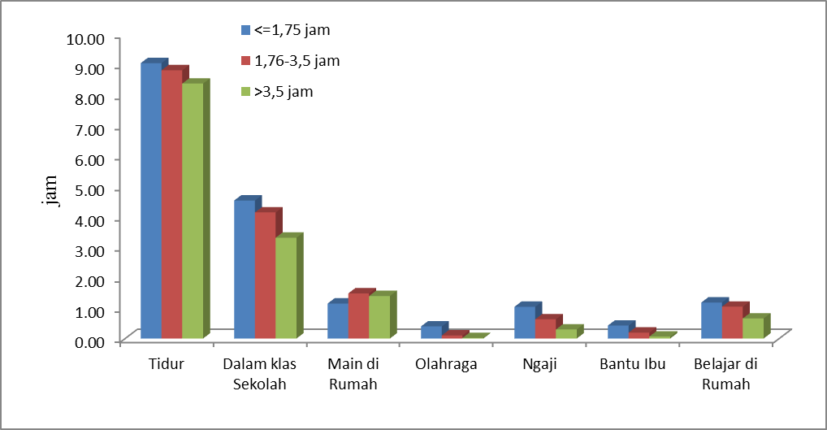
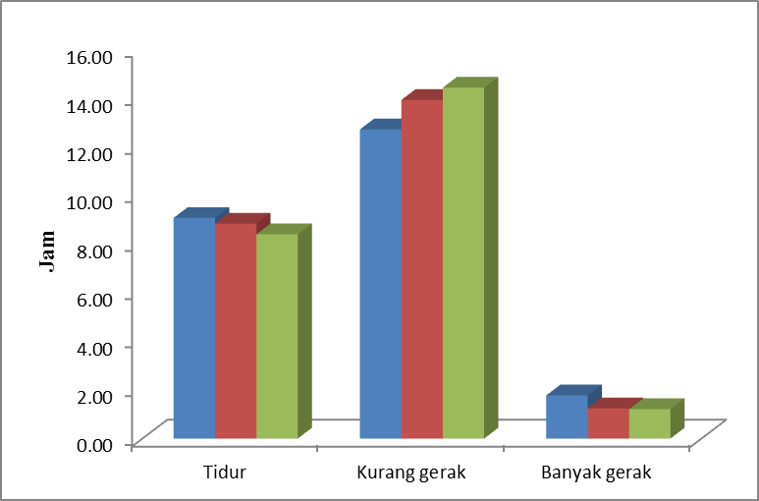
LAMA NONTON Tv/main HP Vs Lama kegiatan lain

Slide 15
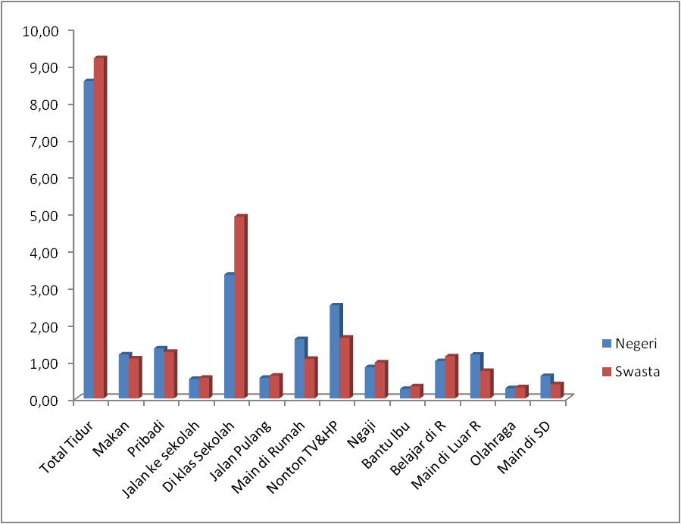
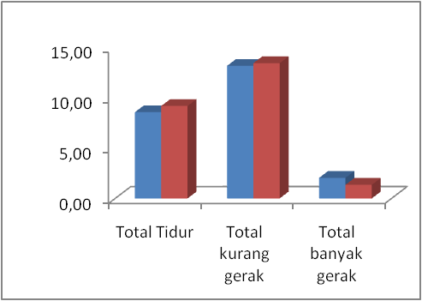
Lama setiap kegiatan berdasarkan tipe SD

Slide 16
Faktor-faktor yg Mempengaruhi Status gizi
 | Koef. Regresi | THitung
(Constant)*** | 7.409 | 15.795
Durasi banyak gerak (X1)* | -0.219 | -1.863
Asupan energi (X2)*** | 0.007 | 16.840
Asupan Lemak** | -0.016 | -2.224
F Hitung | 214.742
R2 | 0.624
Adjusted R | 0.621
DW | 1.712
Status Gizi (IMT) = 7,409-0219X1+0,007X2-0,016X3

Slide 17
  Kesimpulan
Prevalensi anak SD yang gemuk dan kegemukan di Bandar Lampung mencapai 27%
Durasi Nonton Tv/main HP nyata berbanding terbalik dengan durasi bergerak aktif
Status gizi (IMT) anak SD secara nyata dipengaruhi oleh durasi anak melakukan kegiatan yg banyak gerak serta asupan energi dan lemak

Slide 18
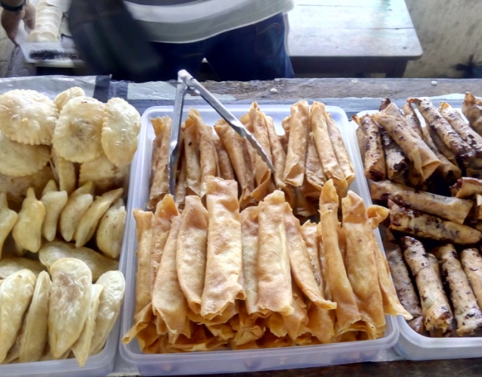


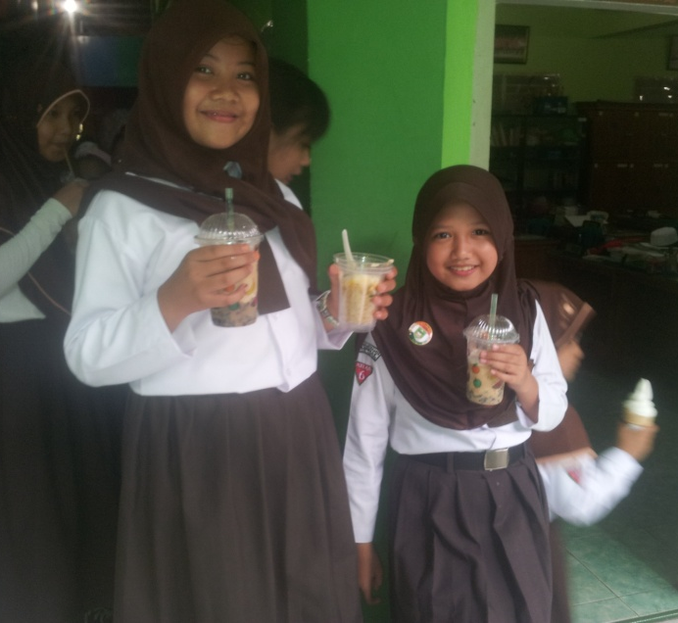
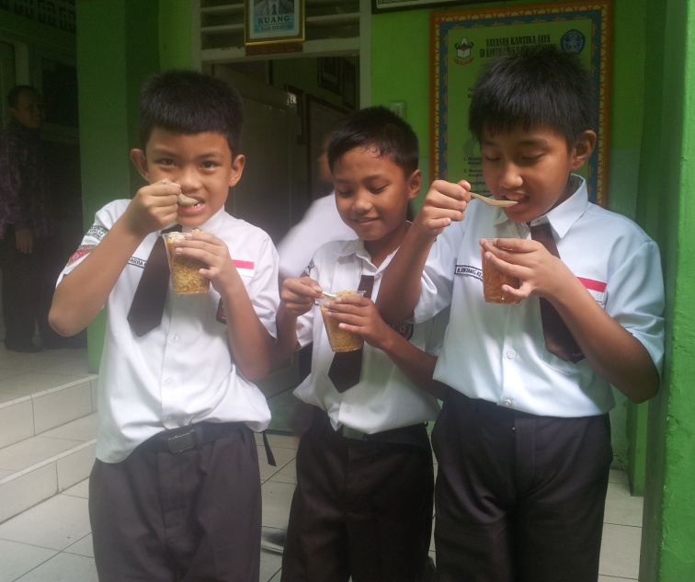
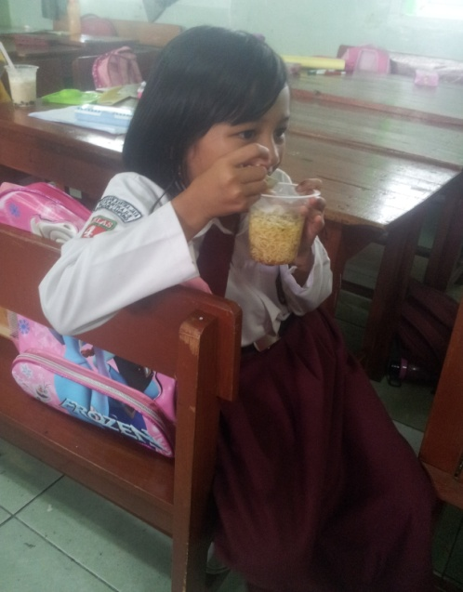

Slide 19
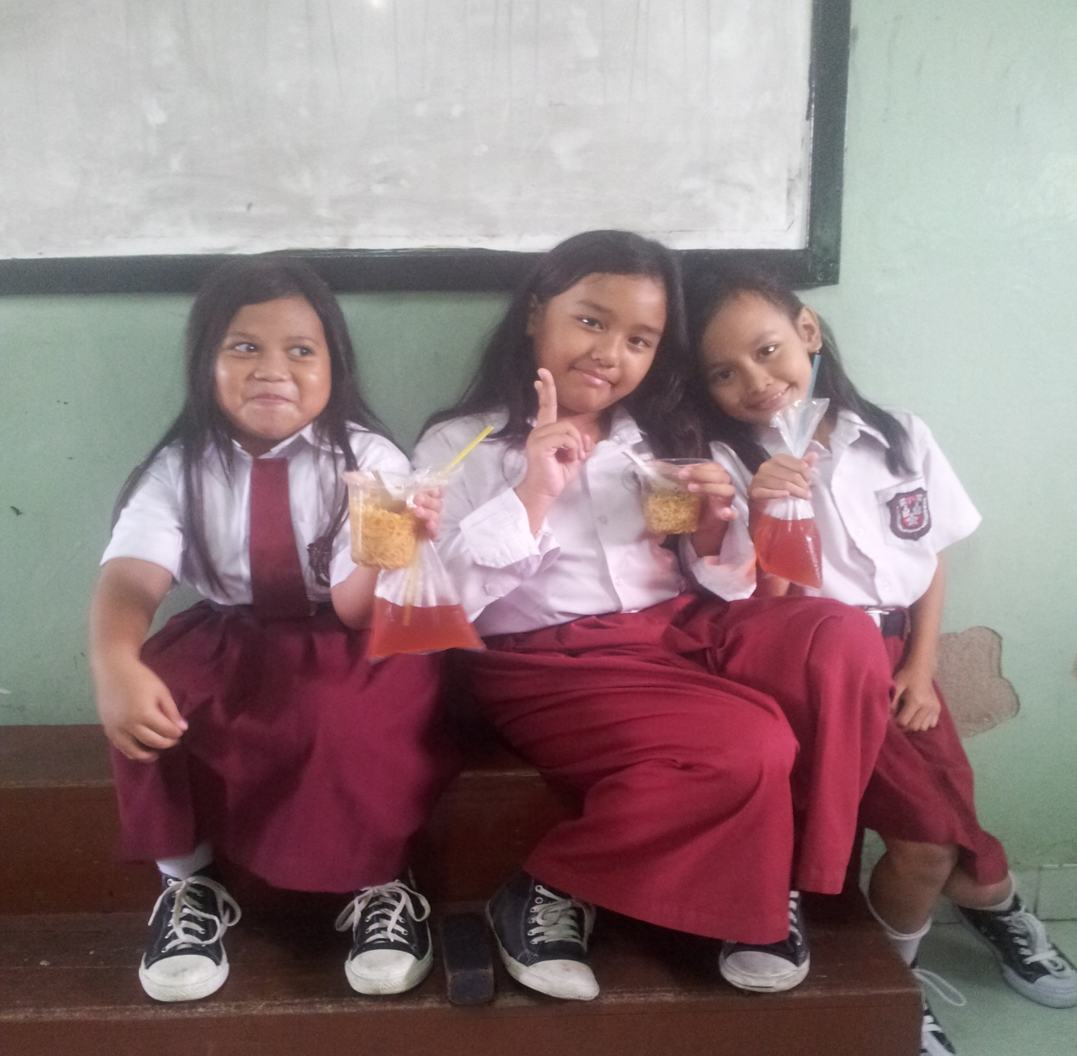
TERIMAKASIH

